Slide 1
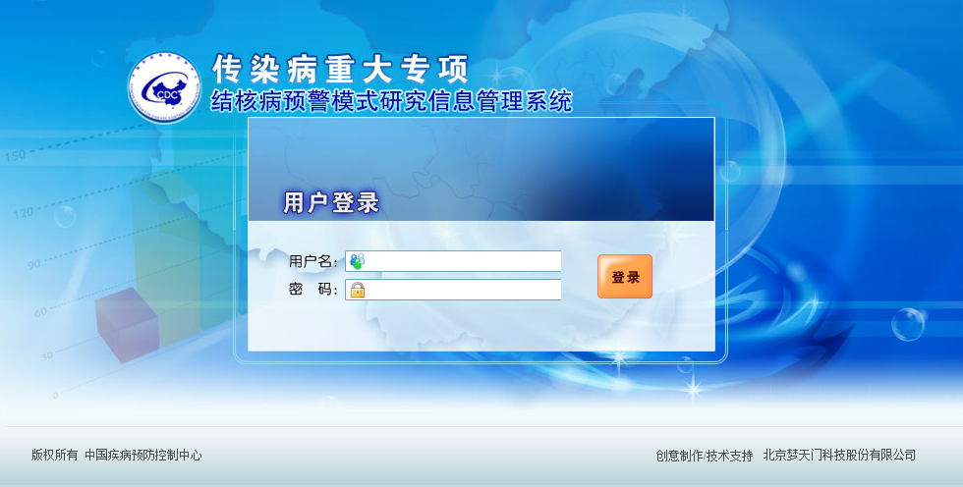
国家科技重大专项
结核病发病模式研究数据录入系统
地市名称（下拉菜单）
县区名称（下拉菜单）
城乡（下拉菜单）
顺序号（自动生成）

Slide 2
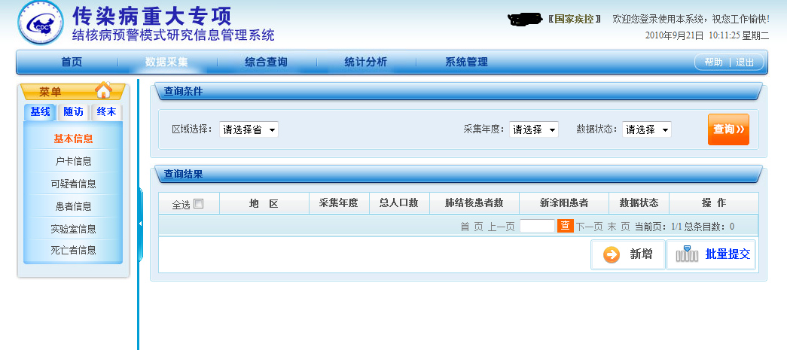
肺结核患者信息收集表
患者登记
患者诊断和研究对象纳入
病例对照研究
患者治疗及转归
MDR-TB患者费用支出记录表
首次就诊前支出费用记录表
住院阶段费用支出登记表
门诊治疗费用支出登记表
健康对照信息表
每个部分下的每一张小表，均 以第4 张ppt的格式，在同一个界面上全部显示；一个界面上显示不完全的，则在右下角有一个“下一页”的按钮，可以在下一界面上继续录入
对需要自动出现的字段信息，类似第5张ppt的格式

Slide 3
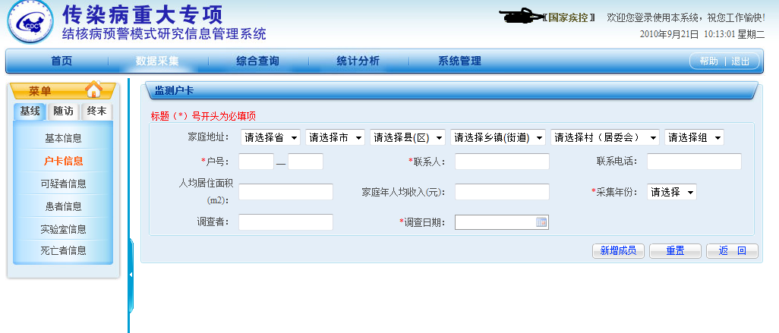

Slide 4
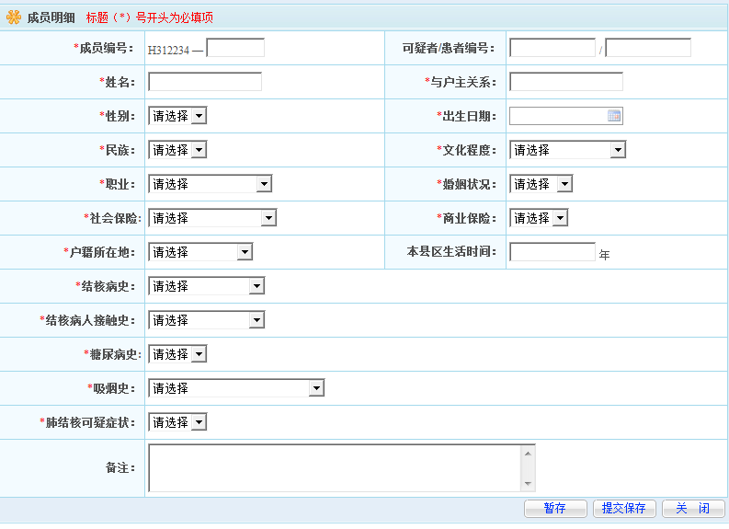

Slide 5
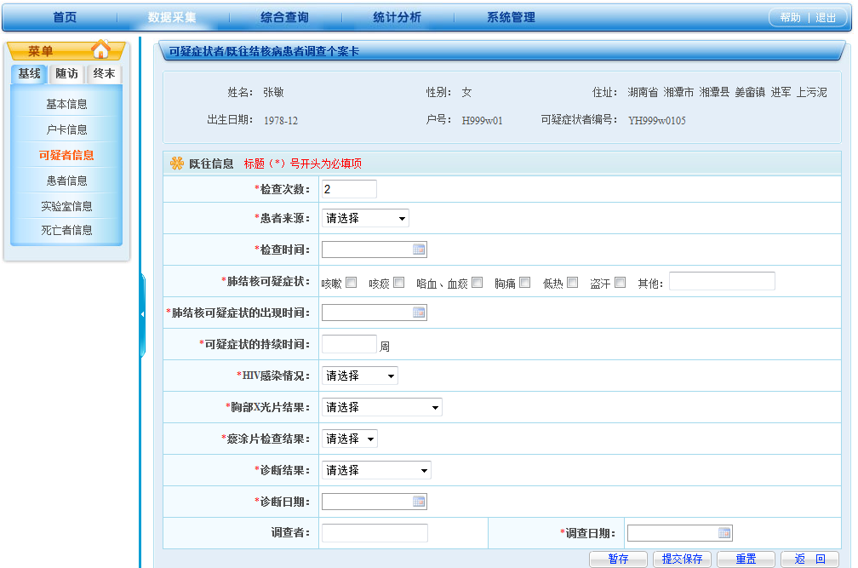

Slide 6
